Slide 1
第6章 负反馈放大电路
6.1 反馈的基本概念及分类
6.2 交流负反馈的四种基本组态
6.3 深度负反馈放大电路的计算
6.4 负反馈对放大电路性能的影响
6.5 在放大电路中引入负反馈
6.6 负反馈放大电流的稳定问题（自学）

Slide 2
基本要求:
(1)正确理解反馈的基本概念，负反馈放大电路增益的一般表达式，4种反馈组态及其特点。
(2)能用瞬时极性法判别正、负反馈及反馈类型，正确解释负反馈对放大电路性能的影响。
(3)近似计算深度负反馈放大电路的增益。
(4)了解负反馈放大电路产生自激的原因和条件，能用稳定裕度的概念分析反馈放大电路的稳定性。
学习目标:
会看，会判断反馈的类型和极性,会定性分析其作用。
会引，会根据需要正确引入反馈。
会算，会估算深度负反馈放大电路的闭环增益。

Slide 3
6.1 反馈的基本概念及分类
6.1.1 反馈的概念
6.1.2 反馈的分类

Slide 4
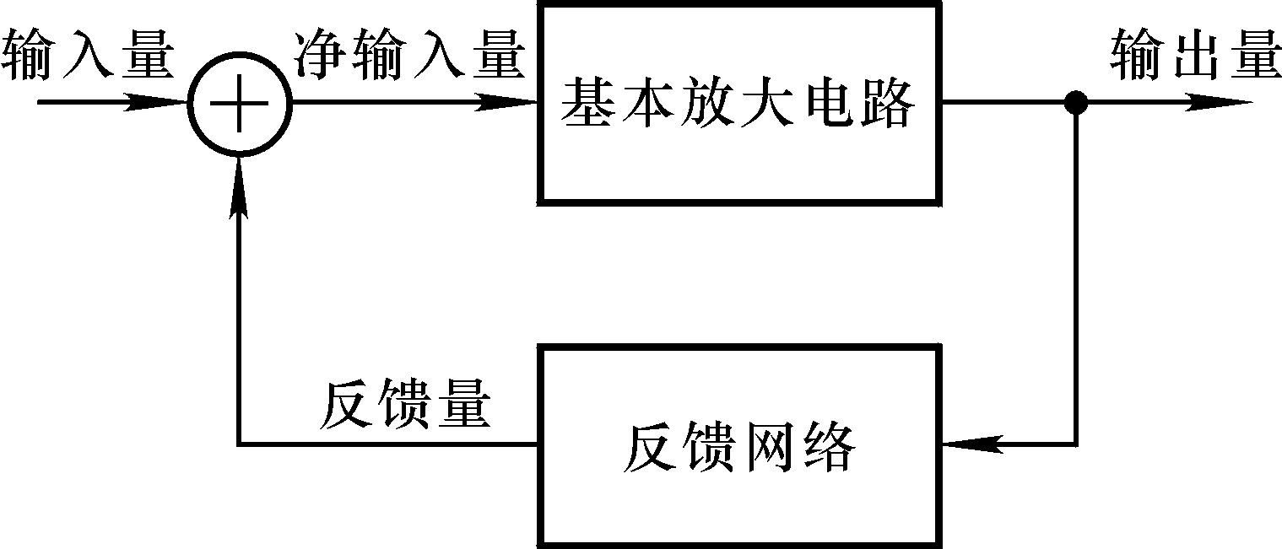
6.1 反馈的基本概念及分类
6.1.1 反馈的概念
一、 什么是反馈
反馈放大电路可用方框图表示。
要研究哪些问题？
电子电路输出量的一部分或全部通过一定的方式引回到输入回路，影响输入量，称为反馈。
是从输出电压还是输出电流引出反馈
多少
怎样引出
怎样引回
影响输入电压还是输入电流

Slide 5
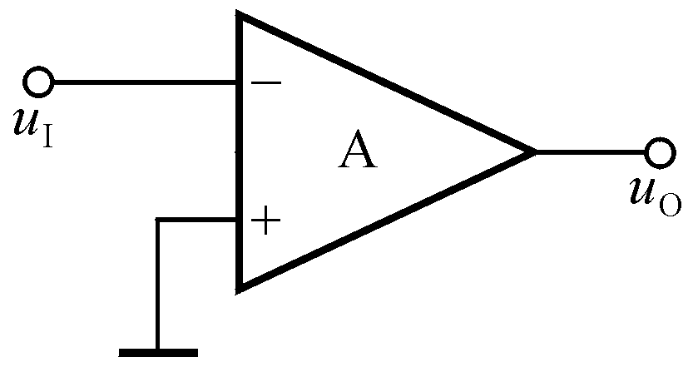
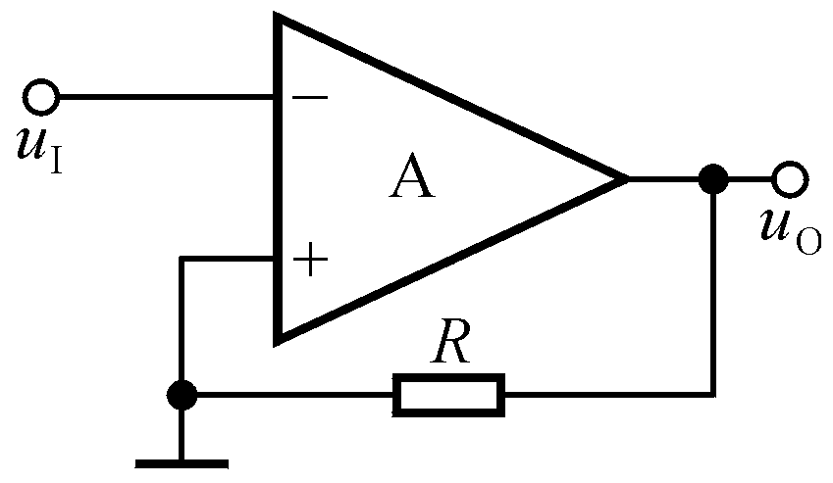
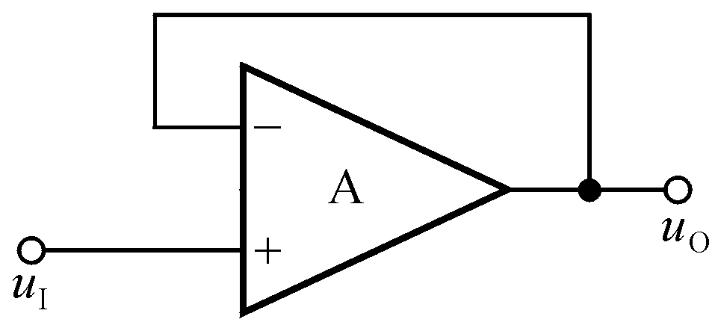
6.1.1 反馈的概念
二、 有无反馈的判断
“找联系”：找输出回路与输入回路的联系，若有则有反馈，否则无反馈。
无反馈
引入反馈了吗？
将输出电压全部反馈回去

Slide 6
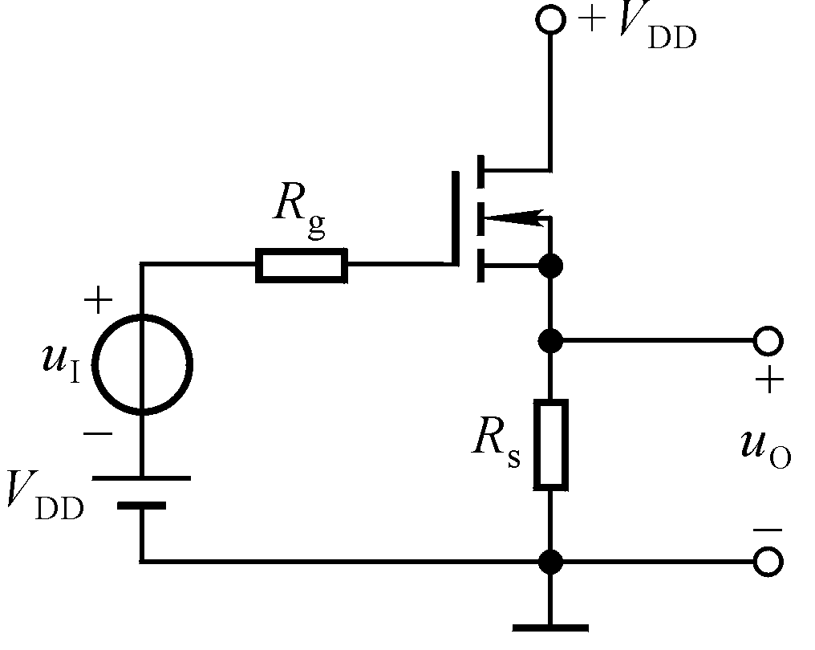
6.1.1 反馈的概念
二、 有无反馈的判断
“找联系”：是找输出回路与输入回路的联系，并由此影响放大电路的净输入量.
既在输入回路又在输出回路，因而引入了反馈。
开环 ——无反馈通路
闭环 ——有反馈通路

Slide 7
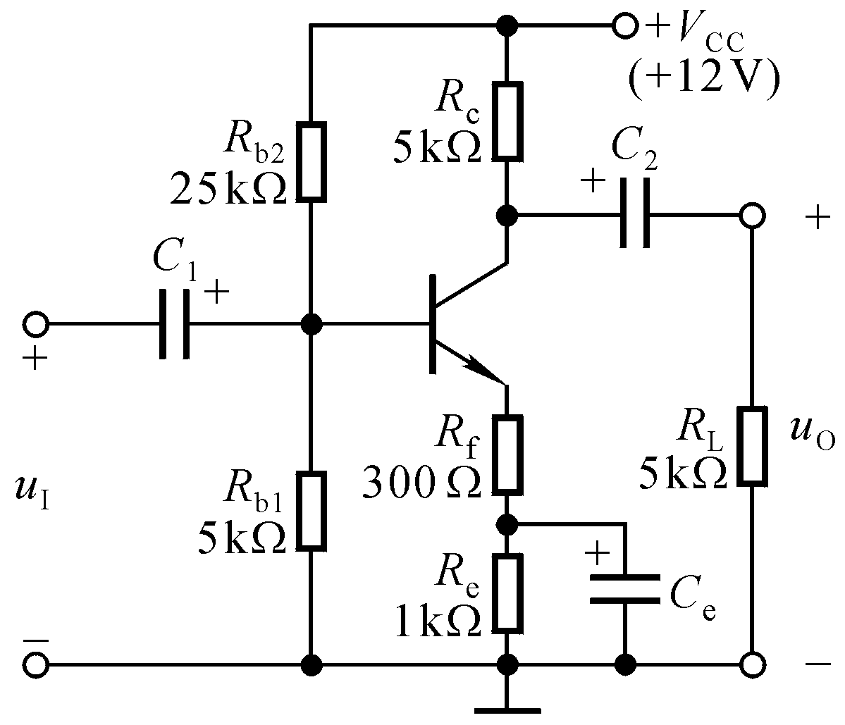
6.1.2 反馈的分类
一、 直流反馈和交流反馈
1. 概念
直流通路中存在的反馈称为直流反馈，交流通路中存在的反馈称为交流反馈。
交流负反馈
直流负反馈

Slide 8
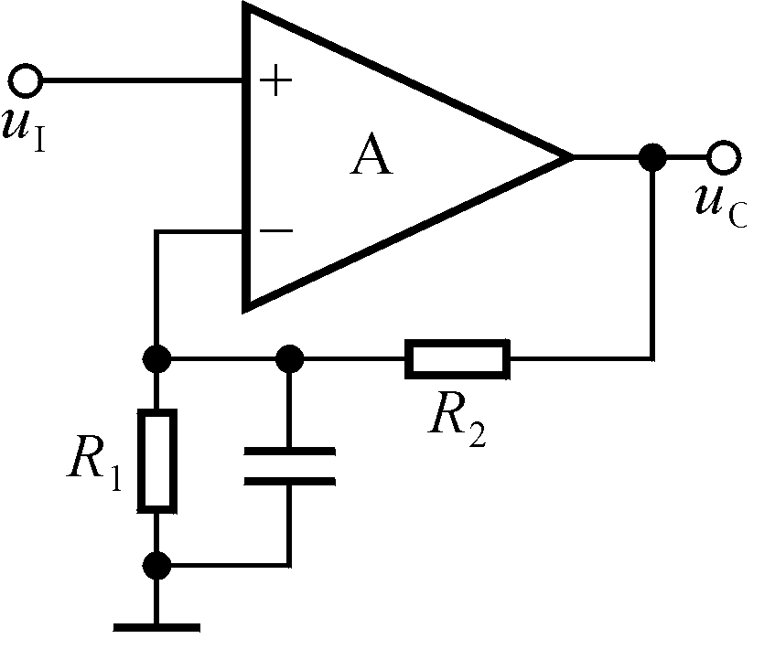
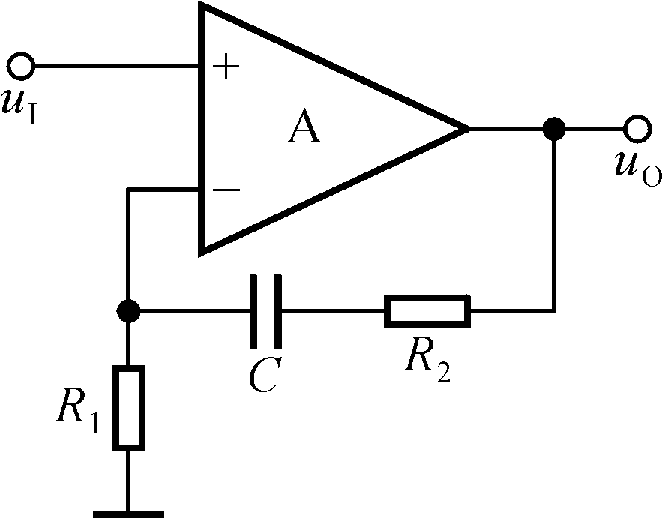
6.1.2 反馈的分类
一、 直流反馈和交流反馈
2. 判断方法
“看通路”，即看反馈是存在于直流通路还是交流通路。
设以下电路中所有电容对交流信号均可视为短路。
仅有交流反馈
仅有直流反馈

Slide 9
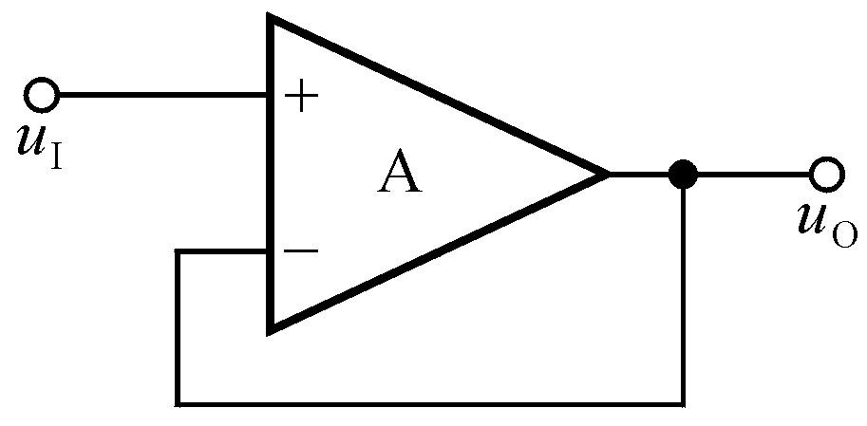
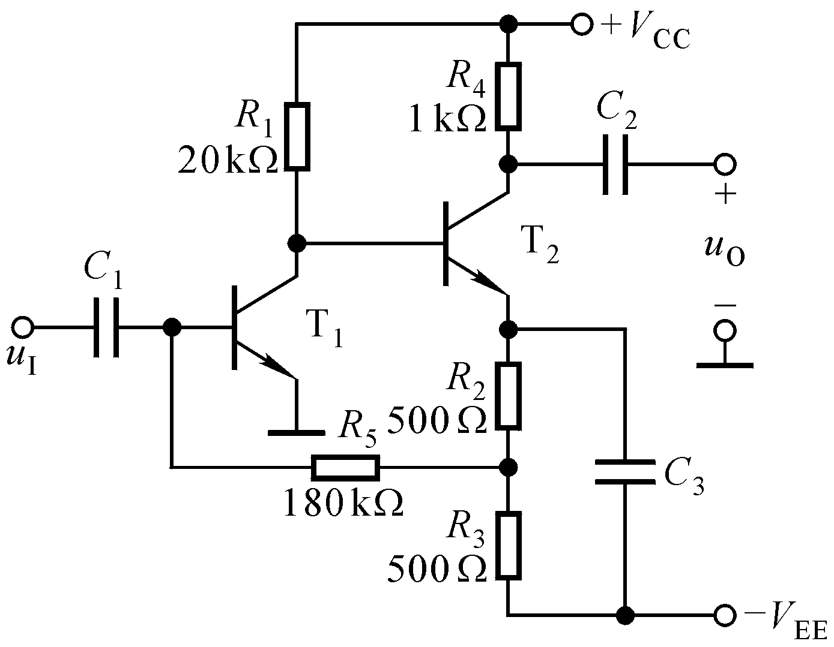
引入直流负反馈的目的主要是稳定静态工作点
6.1.2 反馈的分类
交、直流反馈共存
引入交流负反馈的目的主要是改善放大电路的性能
仅有直流反馈

Slide 10
+E_{C}
R_{B1}
R_{C1}
R_{B21}
R_{C2}
C₃
+
C₁
+
T₁
C₂
T₂
u_{o}
u_{i}
C
R_{E1}
R_{B22}
R_{E2}
C_{E}
–
–
R_{f}
增加旁路电容C后，R_{f}只对直流起反馈作用。

Slide 11
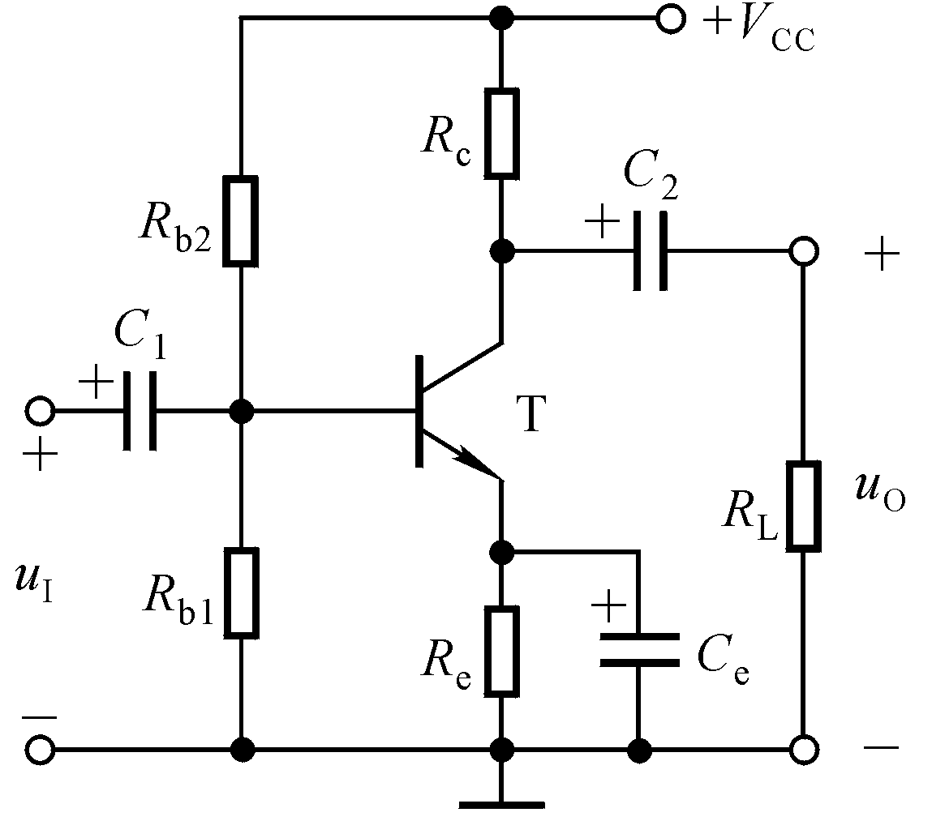
6.1.2 反馈的分类
二、 正反馈和负反馈
引入反馈后其变化是增强？还是减弱？
1. 概念
引入反馈后其变化是增大？还是减小？
从反馈的结果来判断，凡反馈的结果使输出量的变化减小的为负反馈，否则为正反馈；
或者，凡反馈的结果使净输入量减小的为负反馈，否则为正反馈。

Slide 12
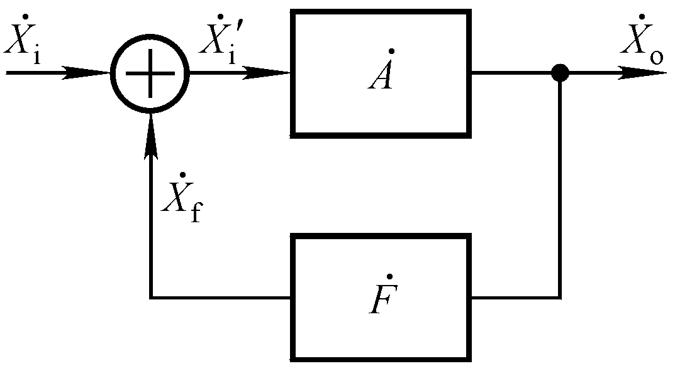

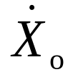
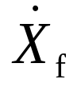

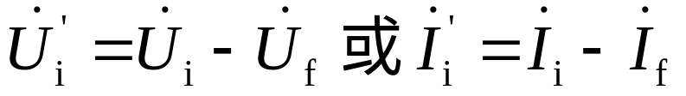
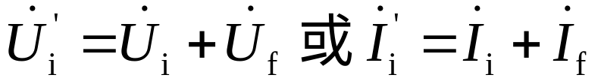
二、 正反馈和负反馈
2. 判断方法
“看反馈的结果” ，即净输入量是被增大还是被减小。
瞬时极性法：
给定 的瞬时极性，并以此为依据分析电路中各电流、电位的极性从而得到 的极性；
的极性→ 的极性→ 、 、 的叠加关系
－－负反馈
－－正反馈

Slide 13

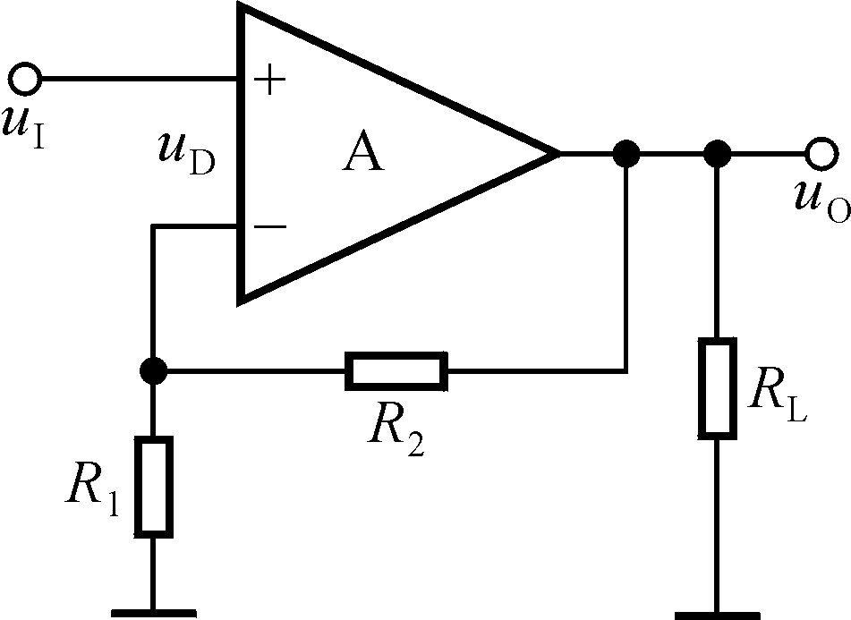
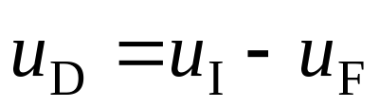


二、 正反馈和负反馈
2. 判断方法
反馈量是仅仅决定于输出量的物理量。

Slide 14
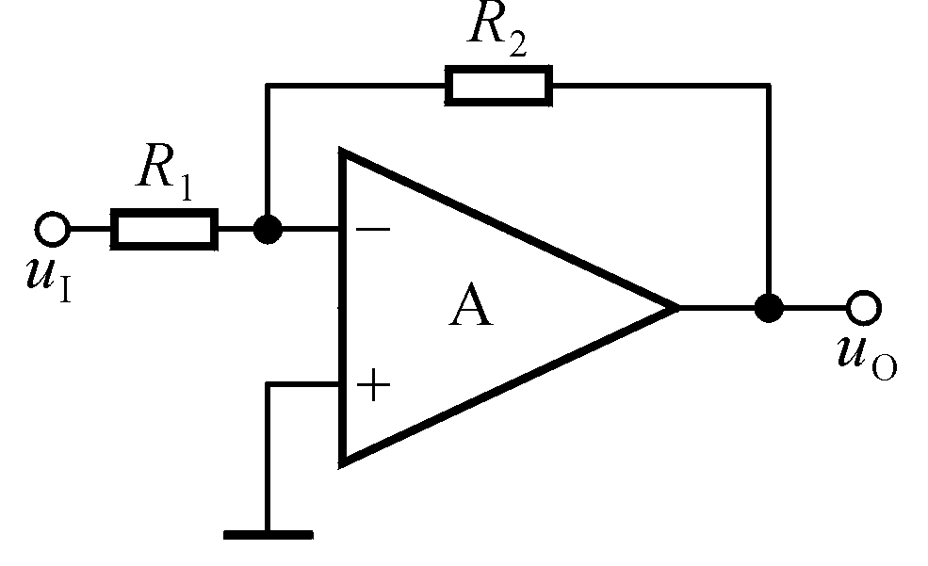
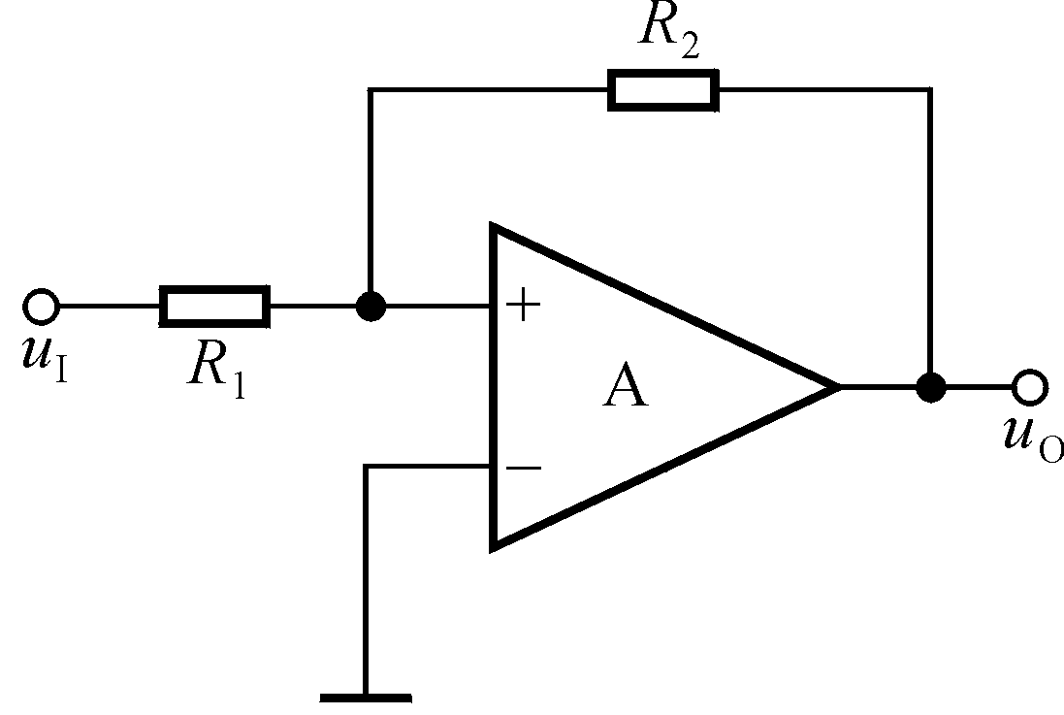
单个运放反馈引入到反向输入端,引入的一定是负反馈.
二、 正反馈和负反馈
2. 判断方法
反馈电流
净输入电流增大，引入了正反馈
净输入电流减小，引入了负反馈
在判断集成运放构成的反馈放大电路的反馈极性时，净输入电压指的是集成运放两个输入端的电位差，净输入电流指的是同相输入端或反相输入端的电流。

Slide 15
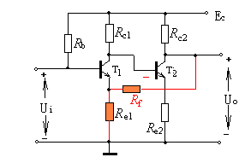
分立元件放大电路反馈极性的判断
在判断分立元件反馈放大电路的反馈极性时，净输入电压常指输入级晶体管的b-e（e-b）间或场效应管g-s（s-g）间的电位差，净输入电流常指输入级晶体管的基极电流（射极电流）或场效应管的栅极（源极）电流。

Slide 16
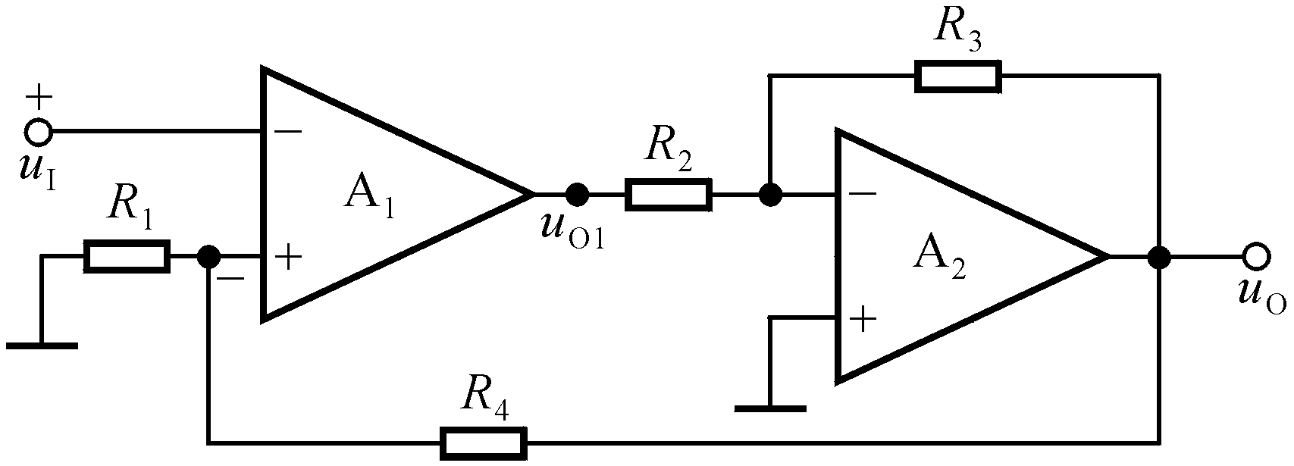
6.1.2 反馈的分类
三、 局部反馈和级间反馈
只对多级放大电路中某一级起反馈作用的称为局部反馈，将多级放大电路的输出量引回到其输入级的输入回路的称为级间反馈。
通过R₃引入的是局部反馈
通过R₄引入的是级间反馈
通常，重点研究级间反馈或称总体反馈。

Slide 17
6.2 负反馈放大电路的四种基本组态
6.2.1 电压串联负反馈
6.2.2 电压并联负反馈
6.2.3 电流串联负反馈
6.2.4 电流并联负反馈

Slide 18
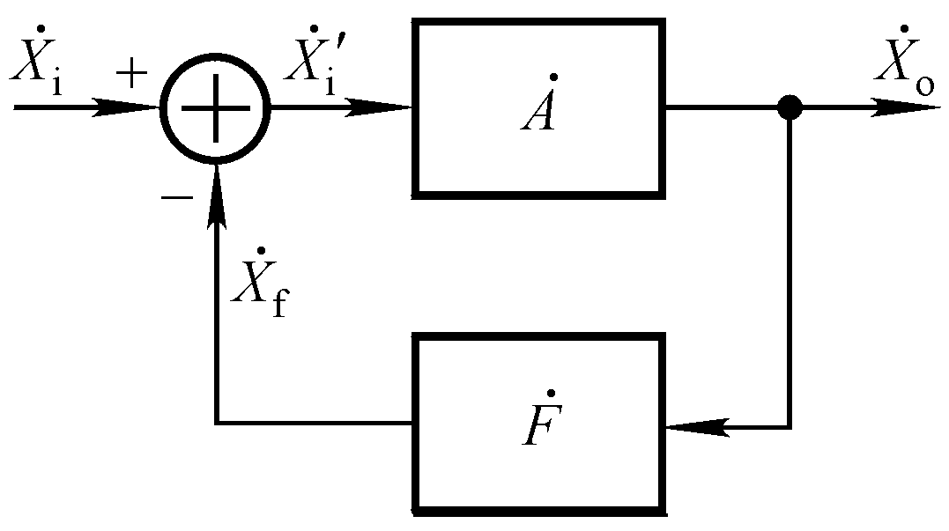
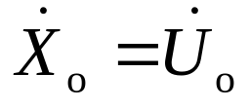
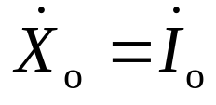
6.2 负反馈放大电路的四种基本组态
一、 电压反馈和电流反馈
1. 概念
输出端：反馈信号在输出端分为取电压和取电流两种方式。
将输出电压的一部分或全部引回到输入回路来影响净输入量的为电压反馈，即
将输出电流的一部分或全部引回到输入回路来影响净输入量的为电流反馈，即

Slide 19
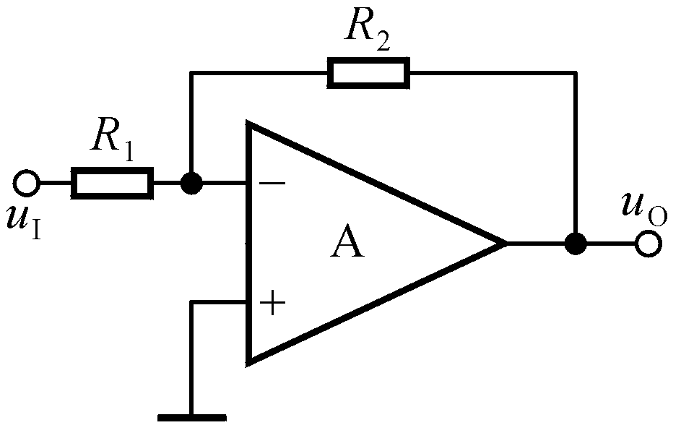
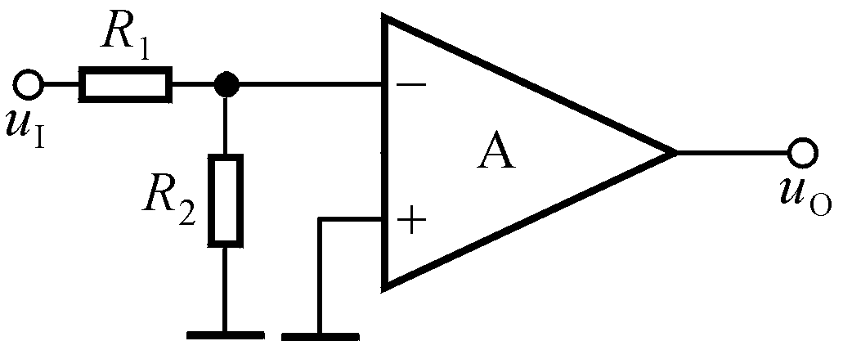
一、 电压反馈和电流反馈
2. 判断方法
令输出电压为0，若反馈量随之为0，则为电压反馈；若反馈量依然存在，则为电流反馈。
电路引入了电压负反馈

Slide 20
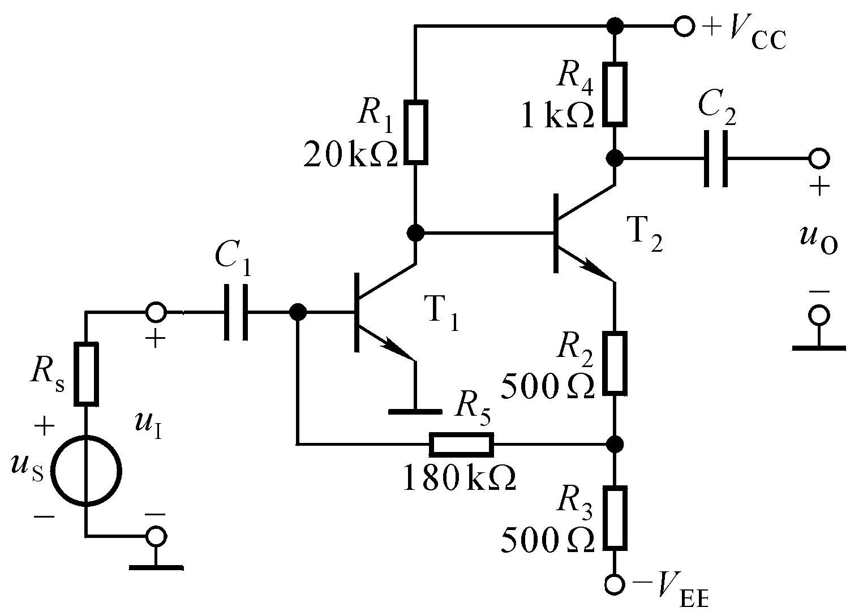

一、 电压反馈和电流反馈
2. 判断方法
仅受基极电流的控制
反馈电流
电路引入了电流负反馈

Slide 21
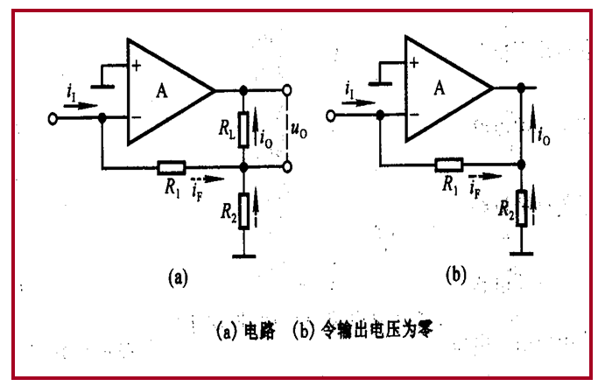
令输出电压为零，反馈电流仍存在，所以是电流负反馈

Slide 22

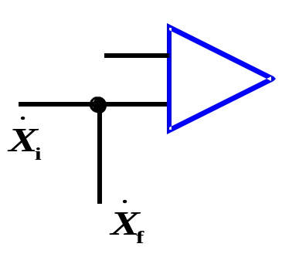
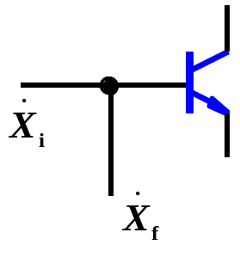


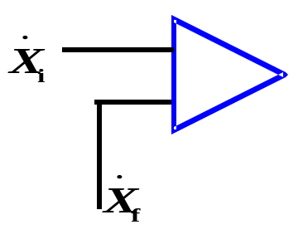
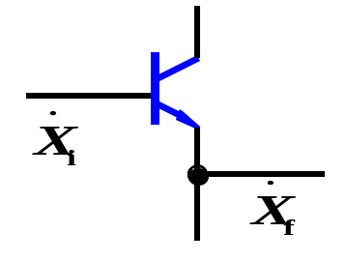
输入端：反馈信号在输入端的联接分为串联和并联两种方式。
并联：反馈量
输入量
接于同一输入端。
串联：反馈量
输入量
接于不同的输入端。

Slide 23
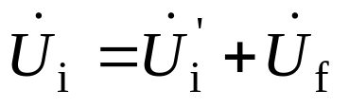
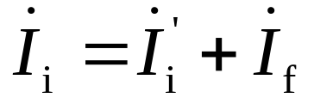
6.2 负反馈放大电路的四种基本组态
二、 串联反馈和并联反馈
1. 概念
描述放大电路和反馈网络在输入端的连接方式，即输入量、反馈量、净输入量的叠加关系。
+
_
负反馈
--串联负反馈
--并联负反馈

Slide 24


二、 串联反馈和并联反馈
2. 判断方法
在输入端，输入量、反馈量和净输入量以电压的方式叠加，为串联反馈；以电流的方式叠加，为并联反馈。
引入了并联反馈
引入了串联反馈

Slide 25
反馈类别的小结
正反馈：
反馈信号使放大器的净输入信号增强
反馈信号的极性
负反馈：
反馈信号使放大器的净输入信号减小
直流反馈
反馈信号的属性
交流反馈
混合反馈
电压反馈
反馈的取样信号
电流反馈
串联反馈
反馈在输入端的引入方式
并联反馈

Slide 26
重点讨论交流负反馈的四种组态
电压串联负反馈
电压并联负反馈
交流反馈
负反馈
电流串联负反馈
电流并联负反馈
直流反馈
稳定静态工作点

Slide 27
反馈类型的分析步骤
1. 找出反馈网络（电阻）
2. 是交流反馈还是直流反馈？
3. 是否负反馈？
4. 是负反馈！那么是何种类型的负反馈？（判断反馈的组态）

Slide 28
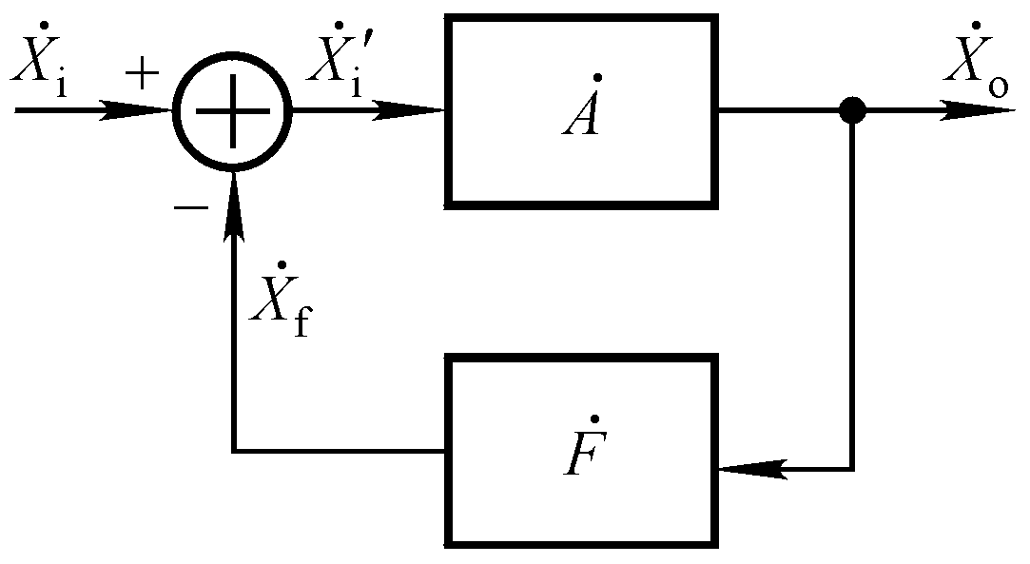




负反馈放大电路
的基本放大电路
断开反馈，且考虑反馈网络的负载效应
反馈网络
决定反馈量和输出量关系的所有元件所组成的网络
方框图中信号是单向流通的。
反馈组态
电压串联
电压并联
电流串联
电流并联

Slide 29
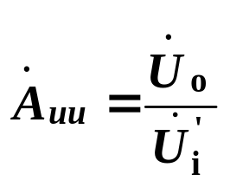
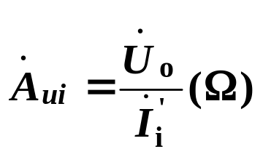
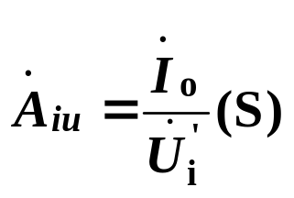
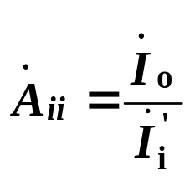
 | 输出信号 | 反馈信号 | 开环电路的放大倍数 | 反馈系数
电压串联式
电压并联式
电流串联式
电流并联式
电压放大倍数
转移电阻
转移电导
电流放大倍数

